Slide 1
PHÒNG GIÁO DỤC VÀ ĐÀO TẠO THỊ XÃ DUY TIÊN
TRƯỜNG TIỂU HỌC PHƯỜNG HOÀNG ĐÔNG
Nhiệt liệt chào mừng các thầy, cô giáo
Về dự giờ
HOẠT ĐỘNG TRẢI NGHIỆM
NĂM HỌC: 2023 - 2024
Giáo viên: Phạm Thị Gấm
Đơn vị: Trường Tiểu học phường Hoàng Đông
Lớp: 4C

Slide 2




Slide 3

Khởi động
bài hát: “Lớp chúng ta đoàn kết” – Nhạc và lời: Mộng Lân

Slide 4
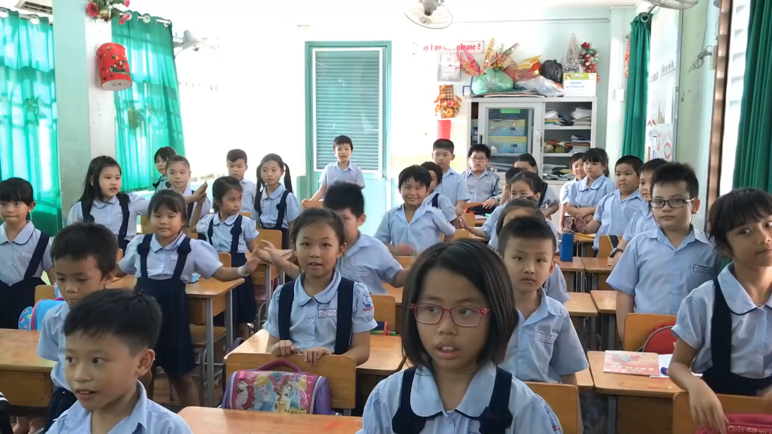

Slide 6


GIÁO DỤC THEO CHỦ ĐỀ:
BIẾT ƠN THẦY CÔ - YÊU QUÝ BẠN BÈ (Tiết 3)

Slide 7

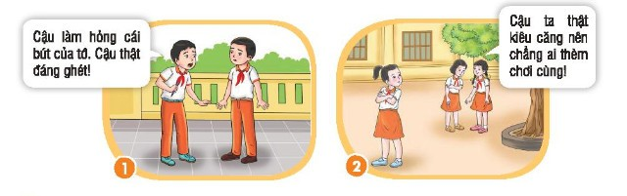
Hoạt động 6: Xác định một số vấn đề thường xảy ra trong quan hệ với bạn bè.
1. Kể về một lần em đã gặp phải vấn đề với bạn
Gợi ý
- Nêu vấn đề của em với bạn;
- Thời điểm xảy ra vấn đề đó;
- Những lời nói, việc làm em đã thực hiện khi đó.
2. Trao đổi về những vấn đề thường xảy ra trong quan hệ với bạn bè mà em biết.

Slide 8
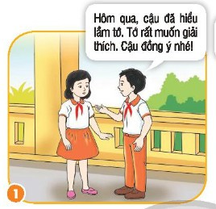
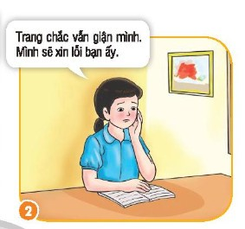
Hoạt động 7: Tìm hiểu cách giải quyết khi có vấn đề xảy ra trong quan hệ với bạn bè
1. Trao đổi cách giải quyết khi có vấn đề xảy ra trong quan hệ với bạn bè
2. Thảo luận và đề xuất những cách giải quyết vấn đề khác mà em biết.

Slide 10
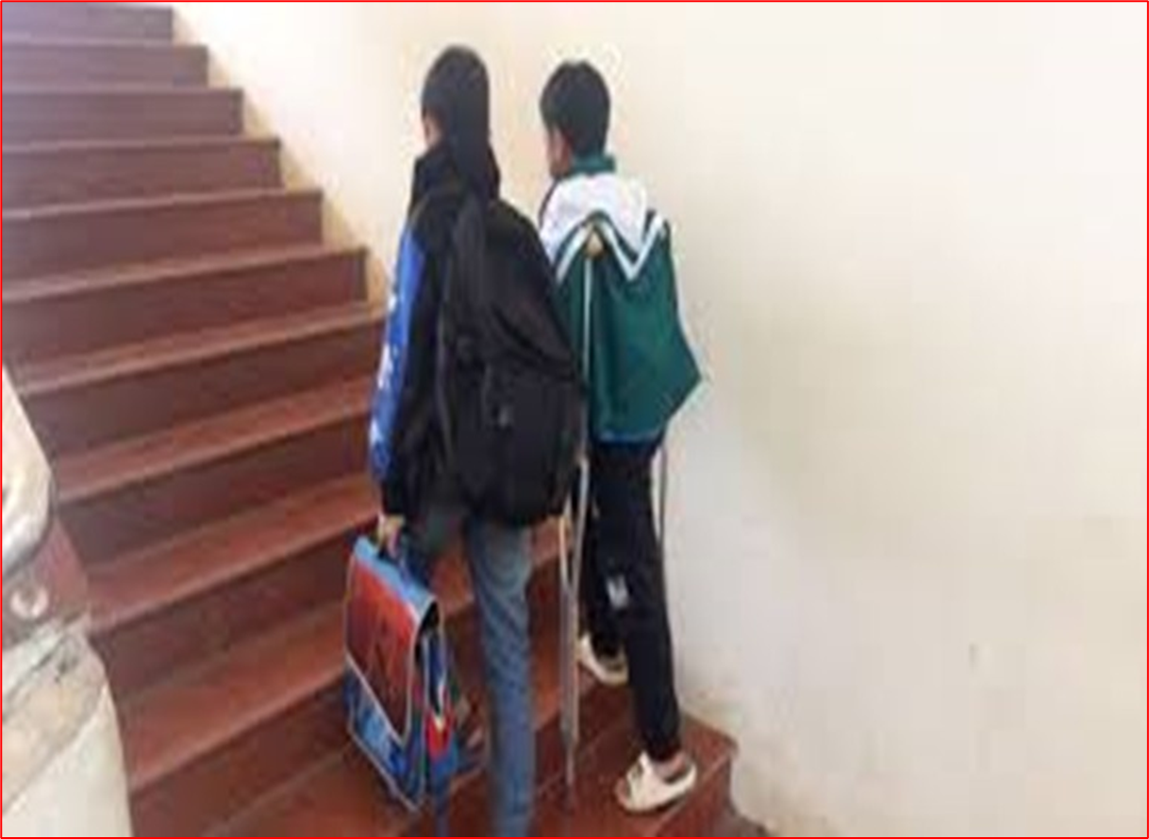
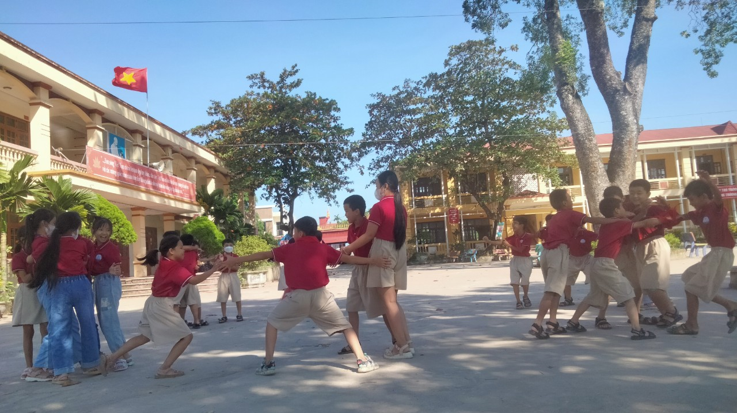
Giúp đỡ bạn
Vui chơi cùng bạn

Slide 12
VÒNG QUAY MAY MẮN
1
2
1
4
3
Phần thưởng
Thêm lượt
2
5
5
3
Mất lượt
4
Quay

Slide 13
Câu 2: Em biết câu ca dao tục ngữ nào khuyên chúng ta nên chọn bạn tốt mà chơi đừng theo những bạn xấu?
Đáp án: Chọn bạn mà chơi, chọn nơi mà ở.

Slide 14
VÒNG QUAY MAY MẮN
1
2
1
4
3
Phần thưởng
Thêm lượt
2
5
5
3
Mất lượt
4
Quay

Slide 15
Câu 3: Em hãy điền vào chỗ chấm?
“Học ….. không tày học ……”
Học thầy không tày học bạn

Slide 17


Slide 19

Xin chân thành cảm ơn

